Slide 1
Österreich
Easy4Me.info
Klasse

Slide 2
Österreich
Größe: ca. 84 000 km²
Einwohner: 8 320 000 (Juli 2007)
Hauptstadt: Wien
Staatsform: Republik
Währung: Euro
Autokennzeichen: A

Slide 3
Bundesländer - Landeshauptstädte
Wien
Niederösterreich
Oberösterreich
Salzburg
Steiermark
Tirol
Vorarlberg
Kärnten
Burgenland
Wien
St. Pölten
Linz
Salzburg
Graz
Innsbruck
Bregenz
Klagenfurt
Eisenstadt

Slide 4
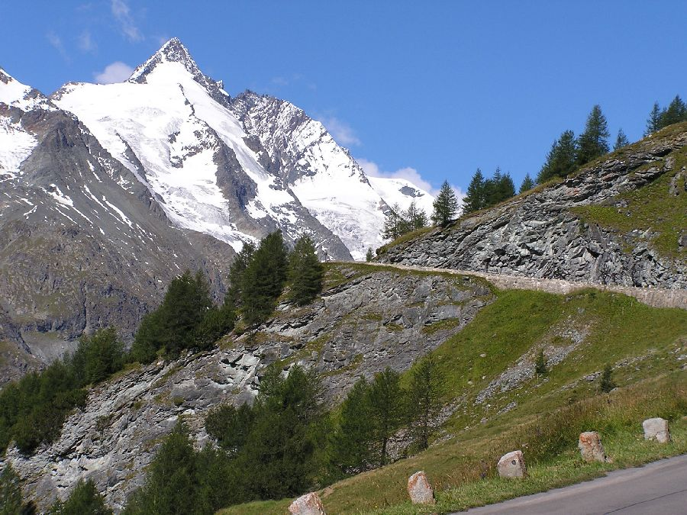
Großglockner
Höchster Berg Österreichs
Höhe: 3.798 m
Erstbesteigung: 28. Juli 1800
180 km² Gletschereis
Die Pasterze ist der längste Gletscher (8 km) der Ostalpen
Liegt im größten Nationalpark Österreichs (1.800 km² )

